Slide 1
Внеклассная работа в начальной школе.
Подготовила Сапронова Н.В. – учитель начальных классов

Slide 2
Внеклассная работа – это составная часть учебно-воспитательной работы школы, одна из форм организации досуга учащихся.

Slide 3
Цель организации и проведения внеклассной работы -
формирование всесторонне развитой, гармоничной личности ребенка.

Slide 4
Согласно требованиям Федерального государственного образовательного стандарта начального общего образования (ФГОСНОО) в Базисном учебном плане планируется до 10 часов ежегодно на организацию занятий по направлениям внеурочной деятельности.

Slide 5
Согласно требованиям ФГОС НОО нового поколения внеурочная деятельность организуется по следующим направлениям развития личности:

Slide 6
Базисный учебный план для начальной школы предлагает следующие основные направления внеурочной деятельности:
Спортивно – оздоровительная деятельность
Военно – патриотическая деятельность
Художественно – эстетическая деятельность
Общественно – полезная деятельность
Научно – познавательная деятельность
Проектная деятельность

Slide 7
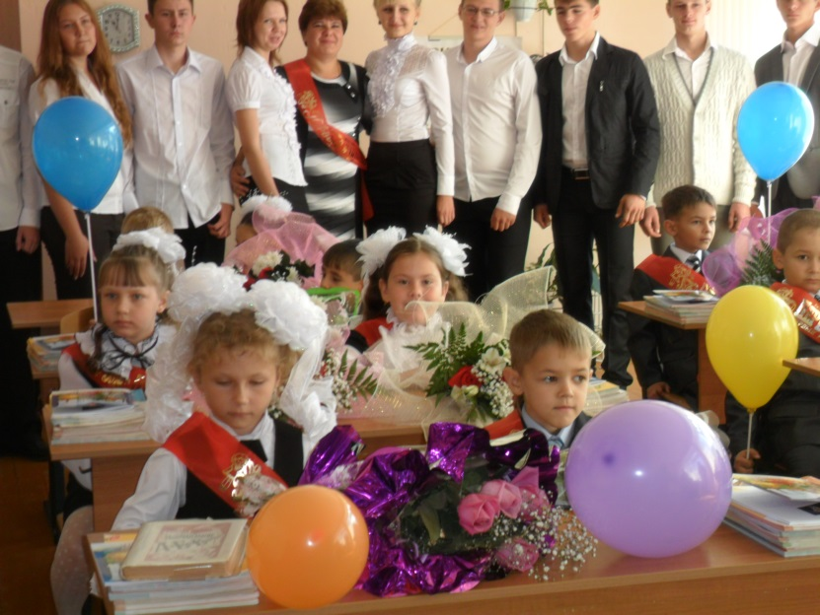
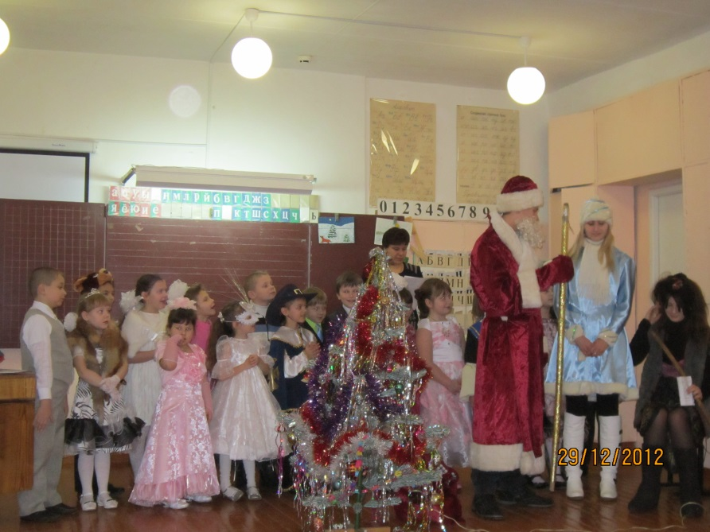
Основное преимущество внеклассной (внеурочной) деятельности школьников предоставление обучающимся возможности широкого спектра занятий, направленных на их развитие

Slide 8
Спортивно-оздоровительная деятельность:
Внеучебная деятельность в спортивно-оздоровительном направлении способствует усилению оздоровительному эффекту достигаемого в ходе активного использования школьниками освоенных знаний, способов и физических упражнений в физкультурно-оздоровительных мероприятиях, режиме дня, самостоятельных занятиях физическими упражнениями.

Slide 9
Художественно-эстетическая деятельность
Задача художественно-эстетического воспитания – формирование личности, которая способна воспринимать и оценивать прекрасное в природе, труде, быту и других сферах жизни и деятельности.

Slide 10
Основа эстетического воспитания – искусство:
музыка, живопись, танец, кино, театр, декоративно-прикладное искусство и другие виды художественного творчества.

Slide 11
Научно-познавательная деятельность:
Основана на организации работы школьников с воспитывающей информацией:
О здоровье и вредных привычках;
О нравственных и безнравственных поступках людей;
О героизме и малодушии;
О войне и экологии;
И других проблемах нашего общества.

Slide 12
Формы организации познавательной деятельности:
Факультативы;
Научные общества;
Кружки познавательной направленности;
Интеллектуальные клубы;
Библиотечные вечера;
Познавательные экскурсии;
Олимпиады;
Викторины.

Slide 13
Военно-патриотическая деятельность:
Основой военно-патриотического воспитания является формирование и развитие у детей преданности Родине и гордости за нее в любых экономических и политических ситуациях.

Slide 14
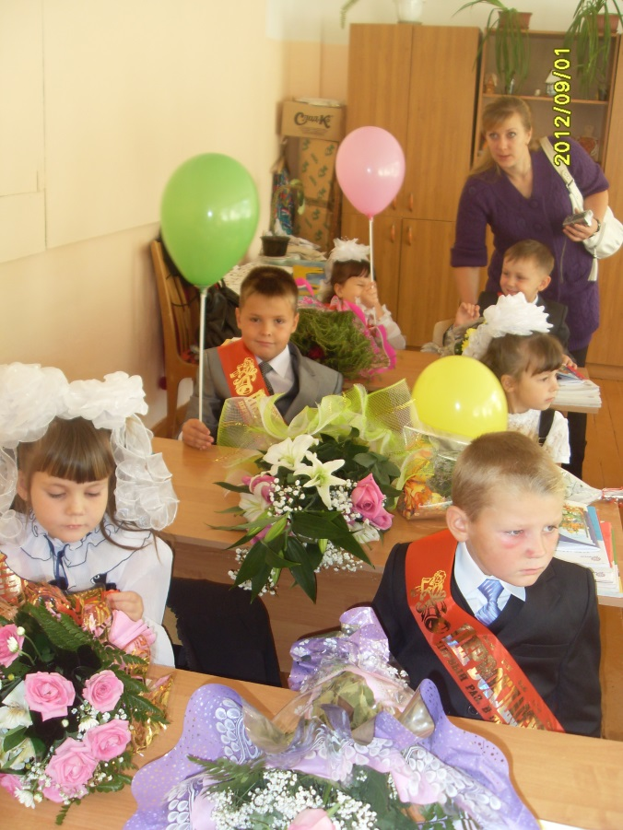
Общественно – полезная деятельность:
призвана целенаправленно формировать мотивационно - потребностную сферу растущего человека
Наиболее важное значение имеет воспитание с ранних лет коллективизма, требовательности к себе и друг другу, честности и правдивости, стойкости, трудолюбия, потребности приносить пользу окружающим.

Slide 15
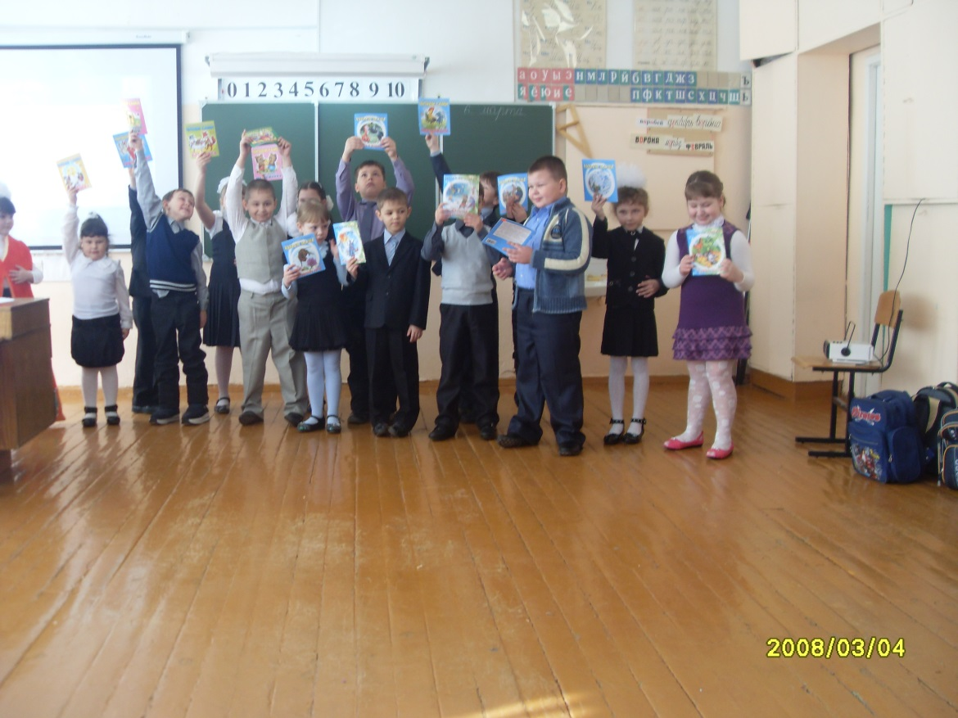
Внеклассная работа, связанная с общественно полезной деятельностью, может быть представлена следующими видами деятельности:
социальное творчество
волонтерская деятельность
трудовая деятельность

Slide 16
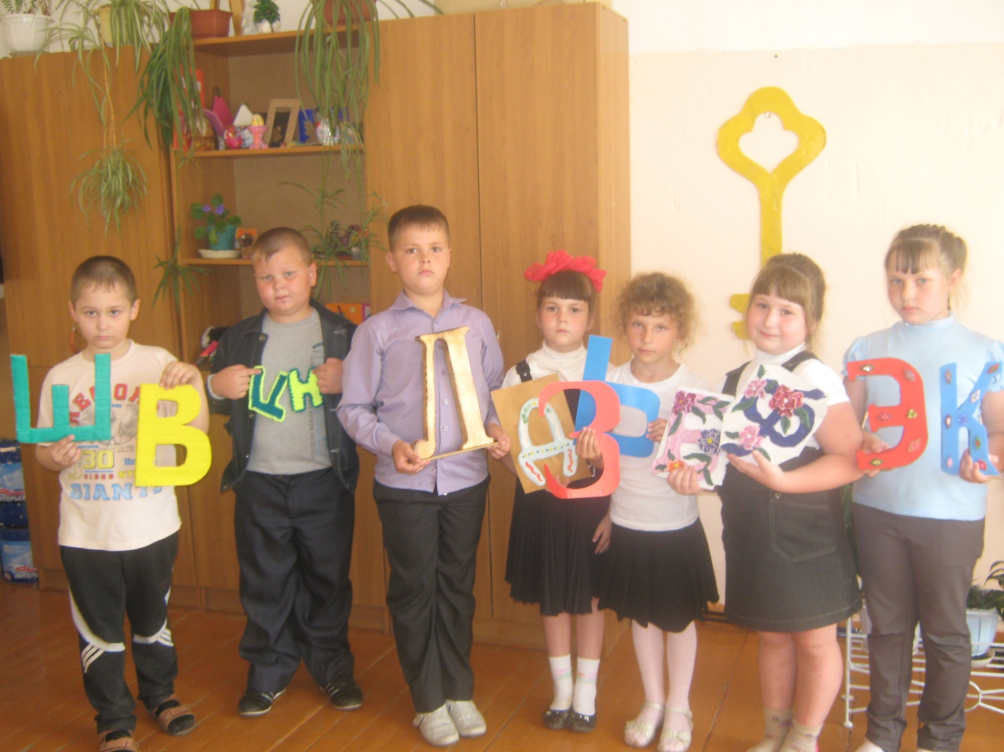
Проектная деятельность младших школьников помогает реализовать их творческий потенциал.

Slide 17
Принципы построения внеклассной деятельности учащихся
Принцип открытости
Принцип привлекательности будущего дела
Принцип деятельности
Принцип свободы учащихся
Принцип обратной связи
Принцип успешности

Slide 18
Спасибо за внимание.

